Slide 1
Universidad de Guadalajara Centro Universitario de Ciencias Exactas e Ingeniería Departamento de Ciencias Computacionales UA: Computación Tolerante a Fallas Integrantes: Camarena Miranda Eric Omar. Código: 216741914 Correa Bañuelos José Manuel. Código: 217108557 Ortega Cuevas Diego Enrique. Código: 217171844 Sección: D07 Fecha: 27/11/2022 Mtro. López Franco Michel Emmanuel

Slide 2
INTRODUCCIÓN
La computación tolerante a fallas como sabemos incluye varios niveles de tolerancia, como por ejemplo el bajo, ya que es la capacidad de responder a un corte de energía, y el de fortalecimiento, ya que este consiste en usar el sistema de respaldo inmediatamente si falla un sistema o proveer un servicio en especifico. La tolerancia a fallos en pocas palabras hace referencia al conjunto de componentes de hardware y software para proveer un servicio, además de que un sistema puede estar interrelacionado entre ellos mismos.

Slide 3
YardSale
Computación Tolerante a Fallas

Slide 4
Proyecto
Para este proyecto optamos por usar como tecnología principal el framework de JavaScript llamado React, debido a todo lo que nos ofrecía y también porque con este framework pudimos hacer nuestra app más robusta de lo que esperábamos.
El proyecto consta de un sitio web en el cual se mostraran objetos de segunda mano o mejor conocido como una “Venta de Garaje”, la cual tendrá distintas funciones como la compra de objetos, y se genero una API para los productos, también viene el precio de cada producto y se ira haciendo un total de cada producto que vayas agregando al carrito de compras y saber la cantidad a pagar.

Slide 5
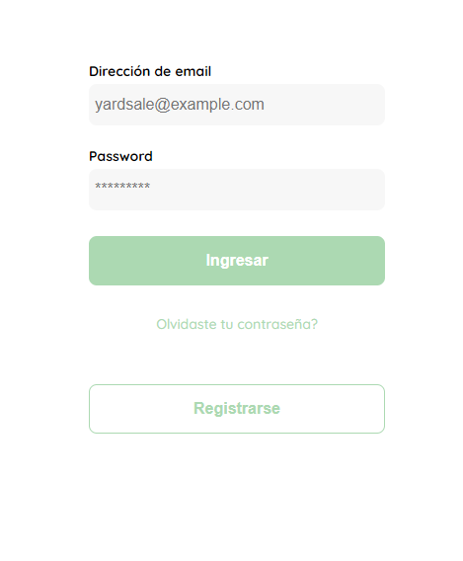
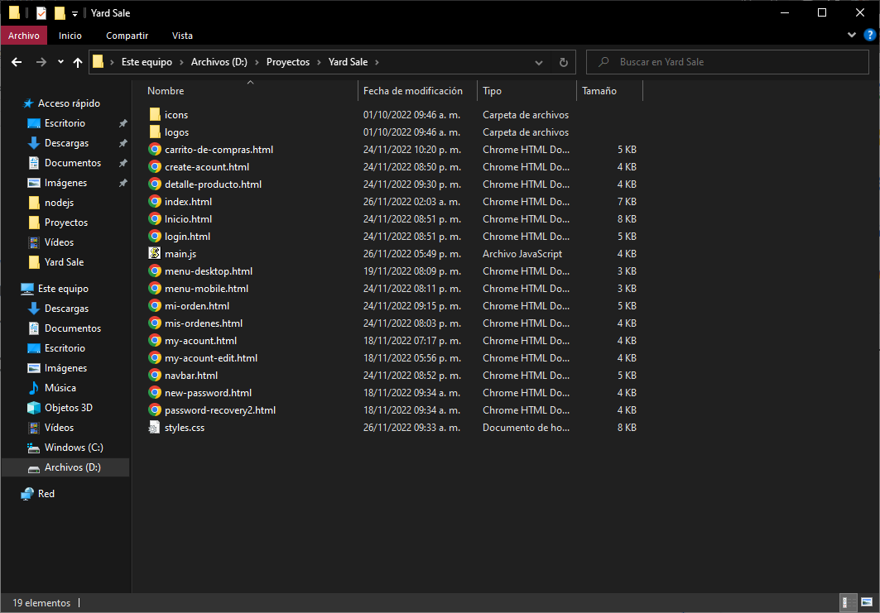
Desarrollo
Para comenzar con el proyecto optamos por iniciar con la maquetación de la interfaz la cual desarrollamos con HTML y CSS. Para hacer la interfaz optamos por dividir todo por componentes debido a que de esta manera nos permite una mejor implementación en React.

Slide 6
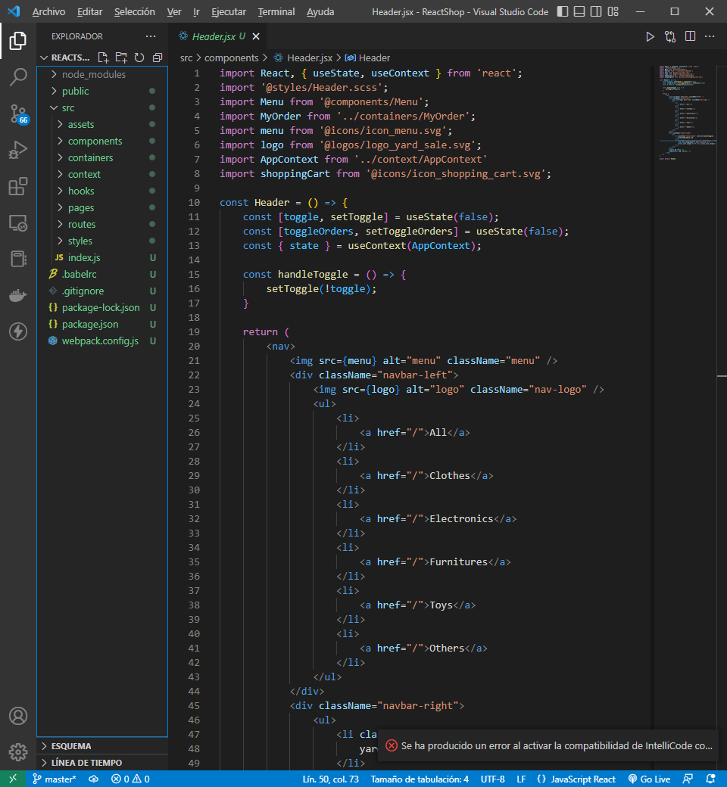
Desarrollo
Una vez que terminamos de maquetar la interfaz procedimos a fusionar los elementos en React y nuestro proyecto quedó conformado con las siguientes carpetas, en donde la carpeta src es donde se almacenaban todos nuestros componentes, rutas, estilos y nuestros hooks, los cuales nos permitieron hacer más robusta nuestra aplicación.

Slide 7
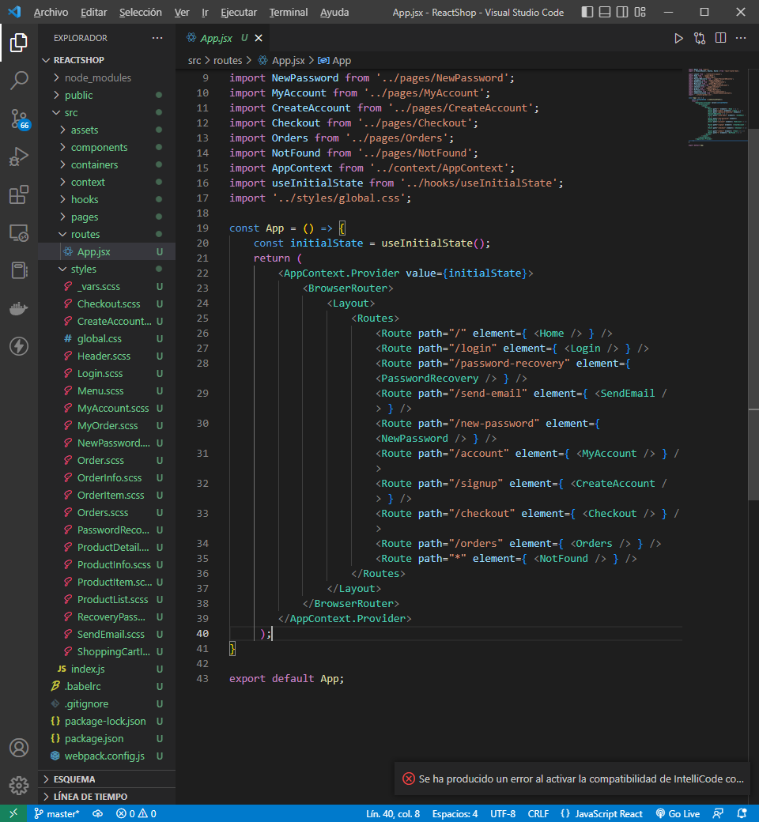
Desarrollo
Una vez fusionada nuestra interfaz procedimos a hacer una API para generar los productos de nuestra e commerce la cual la API está diseñada para generar los productos, a su vez administramos nuestras rutas para tenerlas de una manera mejor administrada.

Slide 8
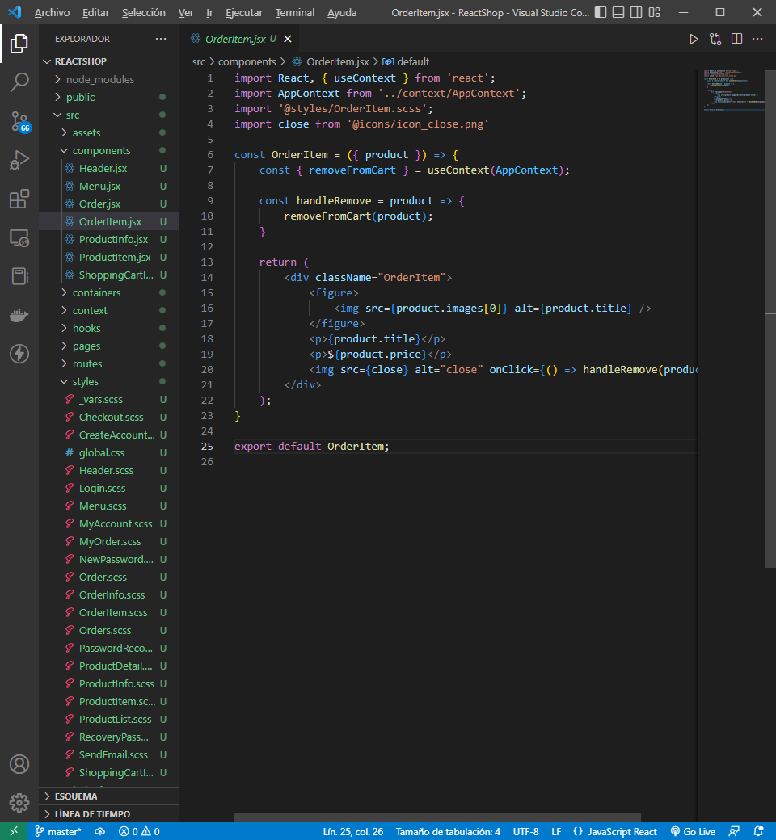
Desarrollo
Para finalizar con el proyecto agregamos la interacción con el carrito para que nos permitiera agregar productos, eliminarlos y a su vez que nos generará el total de los productos ingresados al carrito.

Slide 9
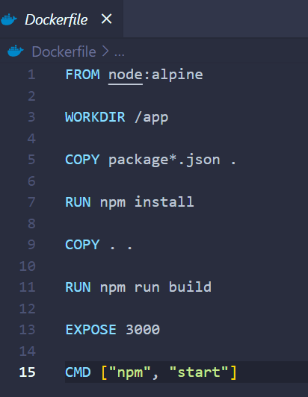
Despliegue de aplicación Mediante Docker
Dockerfile: En la utilización de Docker para este proyecto necesitamos de este archivo, en donde sus componentes hará:
FROM node:alpine = Se encarga de descargar en el contenedor el note, el cual posee complementos como nmp, etc.
WORKDIR /app = Se encarga de crear una carpeta en el contenedor, en el cual guardaremos todos los archivos del proyecto.
COPY package*.jason = Con esta instrucción pasamos todas las dependencias de nuestra aplicación.
RUN npm install = Es para ejecutar una instrucción, en este caso instalar lo que necesitamos.
COPY . . = Esta instrucción sirve para pasar todos los archivos de nuestro proyecto.
RUN npm run build = Esta instrucción crea una versión de producción.
EXPOSE = Esto permite conectar el puerto del contenedor con el del ordenador para así dar acceso.
CMD [“npm”, “start”] = Esta instrucción pertenece al proceso principal que hará el contenedor.

Slide 10
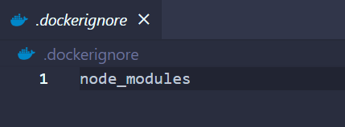
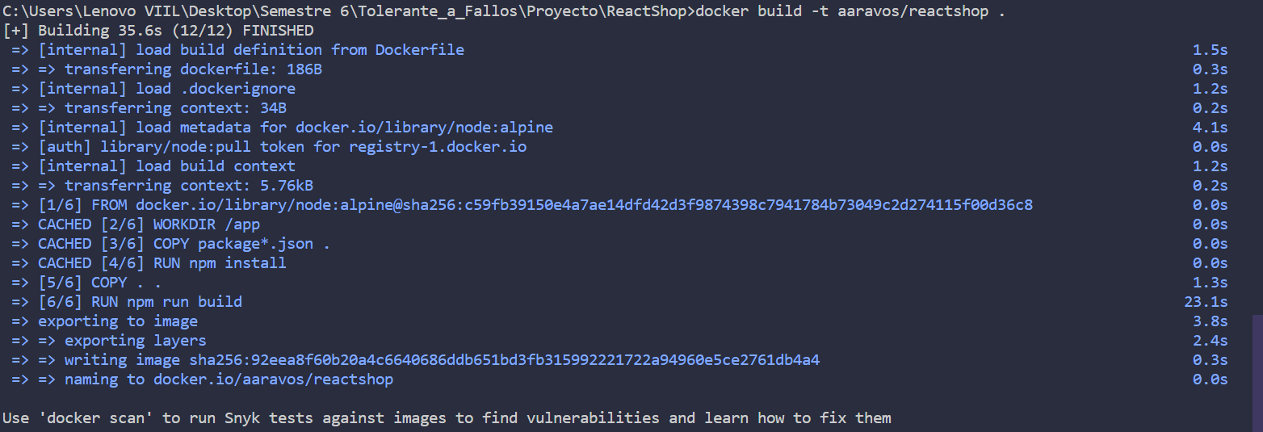
Despliegue de aplicación Mediante Docker
.dockerignore
Este archivo permite que a la hora en la que el Dockerfile copia todos los archivos de la aplicación no copie lo de esta carpeta ya que esto lo hacemos con el FROM node:alpine.
docker build -t aaravos/reactshop .
Con este comando creamos nuestra imagen en Docker Desktop, en donde se realiza todo lo que hace nuestro primer archivo Dockerfile.

Slide 11
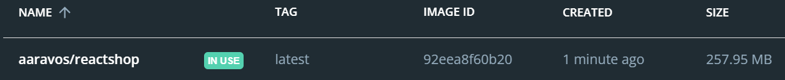
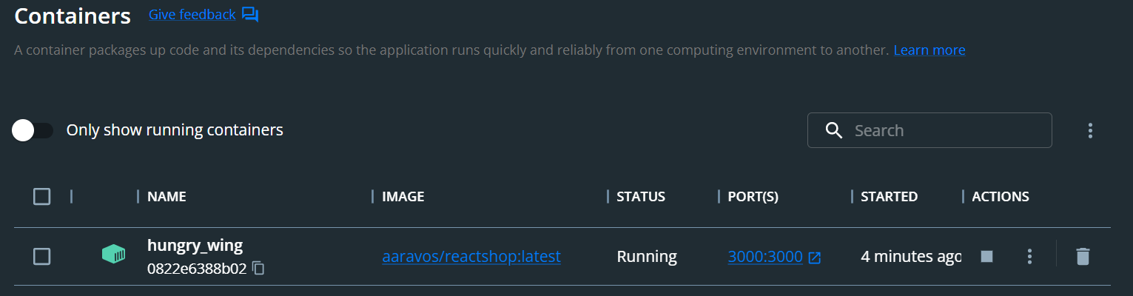
Despliegue de aplicación Mediante Docker
docker run -d -p 3000:3000 aaravos/reactshop
Mediante este comando ponemos a funcionar nuestro contenedor mediante la imagen que creamos, podemos revisar esto mediante la aplicación de escritorio de Docker.

Slide 12
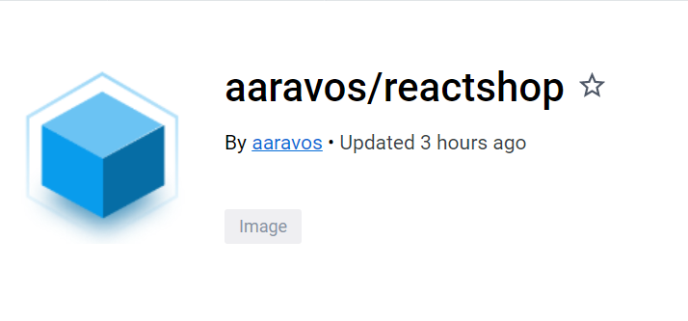
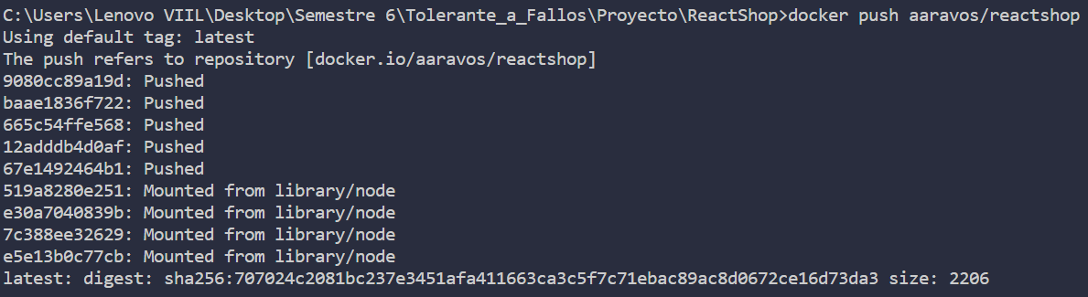
Despliegue de aplicación Mediante Docker
docker push aaravos/reactshop
Este comando permite subir al Docker Hub personal la imagen para que cualquiera pueda descargarla y hacer uso de ella.

Slide 13
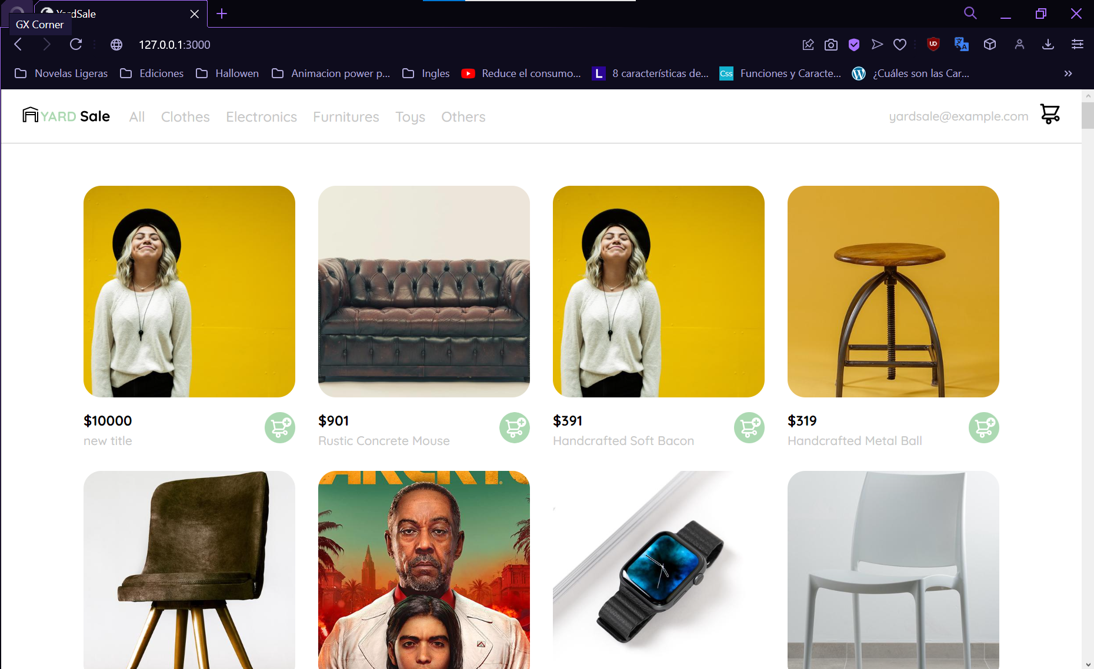
Pruebas Finales
Ya con todo hecho anteriormente ya podemos ingresar al link http://127.0.0.1:3000 en donde podremos ver que la página está funcionando correctamente.

Slide 14
Conclusión
Para concluir con en este proyecto podemos dar por finalizado el saber como utilizar esas herramientas que nos ayudan a realizar un programa tolerante a fallas, ya que con lo recolectado durante el semestre se pudo obtener cierta información para lograr realizarlo, además de conocer sobre los tipos de errores ya sean de diseño, de física anormal, externos, o incluso un mal uso del sistema. No obstante el proyecto pudo ser realizado con algunas herramientas y requerimientos dados.

